Slide 1
Earthquake API

Slide 2
Τμηματα του Earthquake API
Frontend
Backend
Database
API

Slide 3
Frontend

Slide 4
Frontend
Το Frontend αποτελειται από μια HTML ιστοσελιδα που εμφανιζει ολους τους σεισμους ή συγκεκριμενους σεισμους, αναλογα με την ενταση που επιλεξουμε.

Slide 5
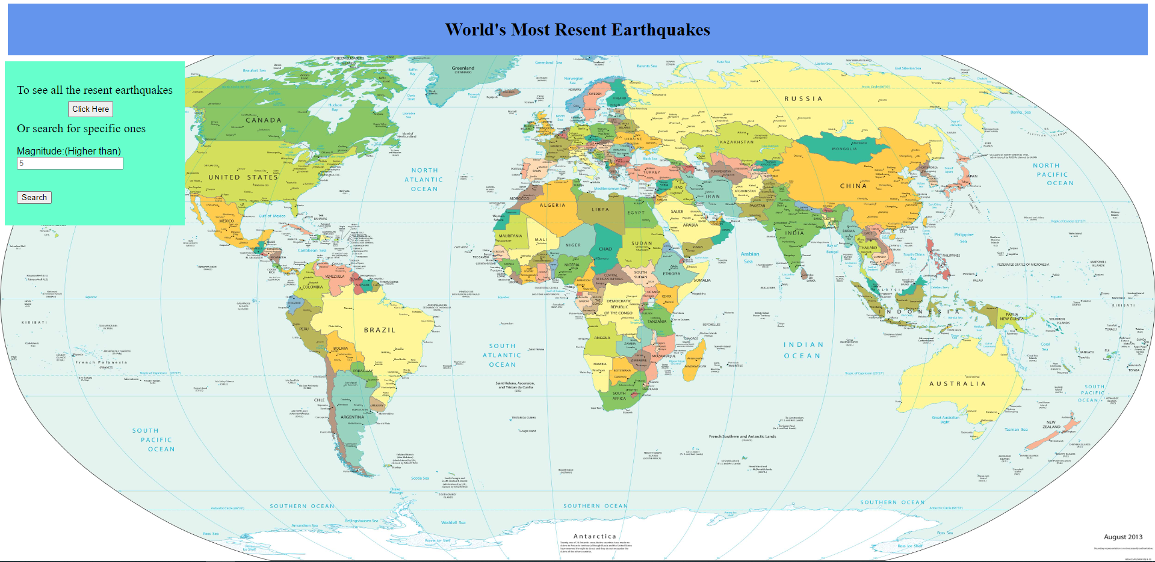
Frontend
Αυτή είναι η αρχικη σελιδα (Main Page). Για να δουμε ολους τους σημαντικους σεισμους παταμε στο κουμπι “Click Here”

Slide 6
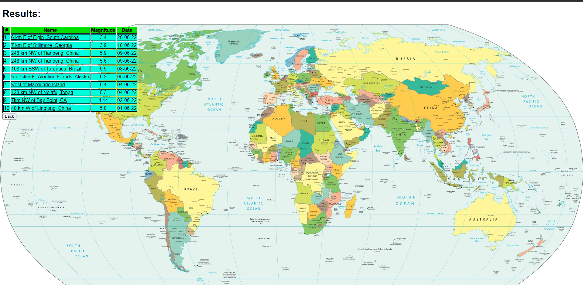
Frontend

Slide 7
Backend

Slide 8
Backend
Το Backend αποτελειται από μια ιστοσελιδα HTML με μια φορμα η οποια δεχεται το URL του GeoJSON.

Slide 9
Backend
Με το πατημα του κουμπιου “Submit” το Backend παιρνει το JSON αρχειο, επιλεγει τις πληροφοριες που χρειαζομαστε και τις στελνει (με μεθοδο POST) στο API.

Slide 10
API

Slide 11
API
To API είναι υπευθυνο για την μεταφορα των δεδομενων. Ουσιαστικα είναι ένας «διαυλος επικοινωνιας» αναμεσα στα υποσυστηματα (Frontend-Backend).

Slide 12
ΠΕΡΙΓΡΑΦΗ ΑΠΌ ΤΟΝ ΠΕΛΑΤΗ

Slide 13
ΠΕΡΙΓΡΑΦΗ ΑΠΌ ΤΟΝ ΠΕΛΑΤΗ
Να γίνει ανάπτυξη ενός συστήματος λογισμικού που θα εμφανίζει τους πιο σημαντικούς σεισμούς τον τελευταίο μήνα από όλον τον κόσμο.
Να γίνεται εισαγωγή επιλεγμένων συνόλων δεδομένων σεισμών (data import).
H Εμφάνιση των δεδομένων σε μια ιστοσελίδα (HTML).
Τα δεδομένα που θα εμφανίζονται θα είναι:
Η ένταση του σεισμού.
Το επίκεντρο του σεισμού.
Η ημερομηνία που προκλήθηκε.
Ο χρήστης δεν θα μπορεί να έχει πρόσβαση στη βάση δεδομένων.
Ο χρήστης θα μπορεί να φιλτράρει τα αποτελέσματα με βάση την ένταση του σεισμού.

Slide 14
ΠΕΡΙΓΡΑΦΗ ΑΠΌ ΤΟΝ ΚΑΤΑΣΚΕΥΑΣΤΗ

Slide 15
ΠΕΡΙΓΡΑΦΗ ΑΠΌ ΤΟΝ ΚΑΤΑΣΚΕΥΑΣΤΗ
Να λειτουργεί σε περιβάλλον Windows/Linux.
Να λειτουργεί σε όλους τους φυλλομέτρησες.
Τα στοιχεία θα μεταφέρονται μέσω ενός RESTful Web API.
Τα στοιχεία θα αποθηκεύονται σε μια βάση δεδομένων
Θα υπάρχει περιορισμός πρόσβασης χρηστών στις λειτουργίες της εφαρμογής
Θα υπάρχει μια Backend ιστοσελίδα HTML με μια φόρμα που θα δέχεται το URL του GeoJSON
Θα υπάρχει μια Frontend ιστοσελίδα HTML που θα εμφανίζει τα δεδομένα
Η επεξεργασία του GeoJSON θα γίνεται στο Backend υποσύστημα.

Slide 16
ΔΙΑΓΡΑΜΜΑΤΑ

Slide 17
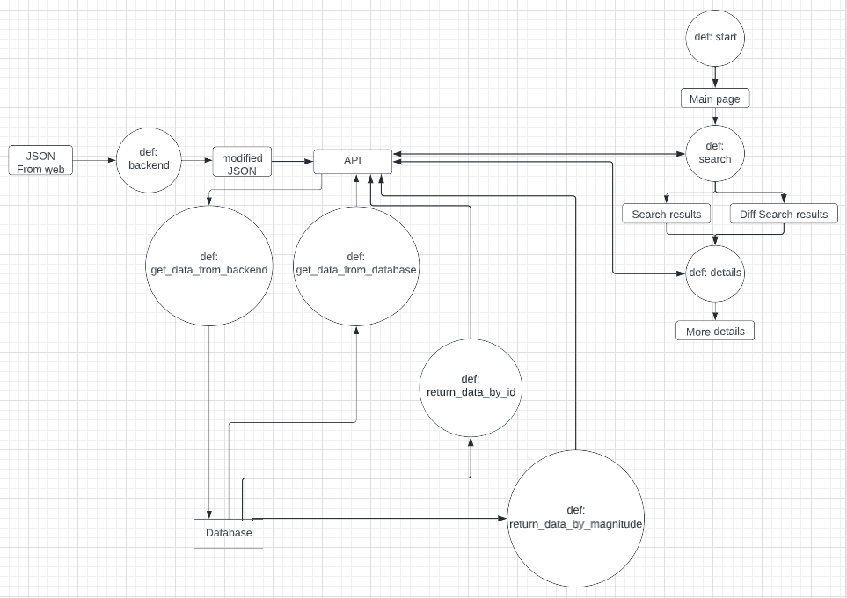
ΔΙΑΓΡΑΜΜΑ ΡΟΗΣ ΔΕΔΟΜΕΝΩΝ

Slide 18
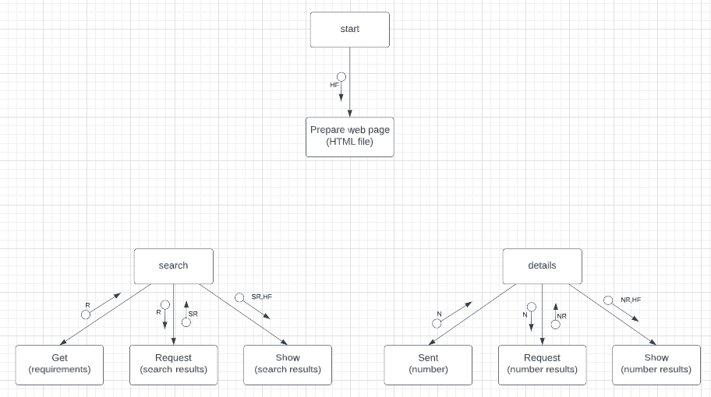
ΔΙΑΓΡΑΜΜΑΤΑ ΔΟΜΗΣ ΔΕΔΟΜΕΝΩΝ

Slide 19
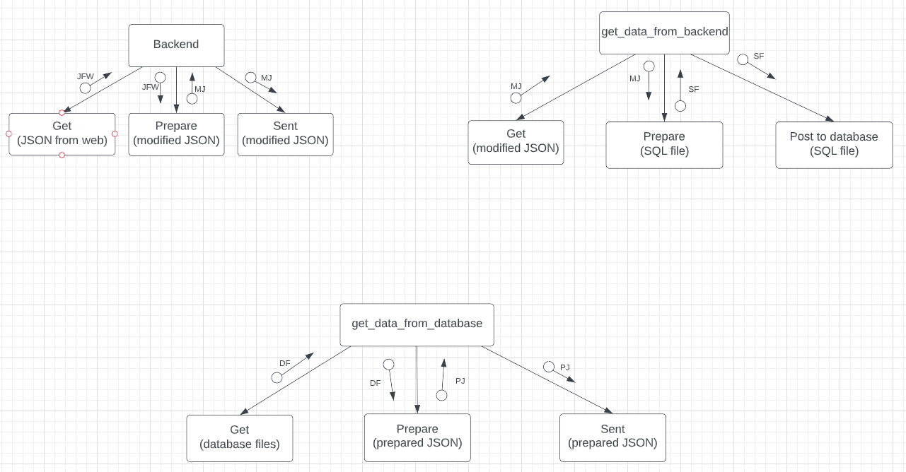
ΔΙΑΓΡΑΜΜΑΤΑ ΔΟΜΗΣ ΔΕΔΟΜΕΝΩΝ

Slide 20
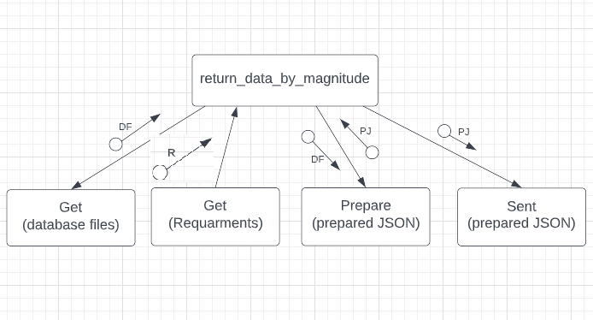
ΔΙΑΓΡΑΜΜΑΤΑ ΔΟΜΗΣ ΔΕΔΟΜΕΝΩΝ

Slide 21
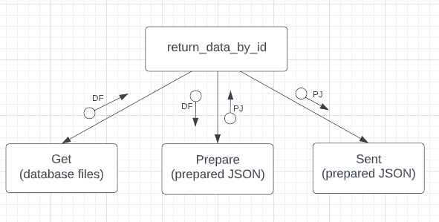
ΔΙΑΓΡΑΜΜΑΤΑ ΔΟΜΗΣ ΔΕΔΟΜΕΝΩΝ

Slide 22
ΒΑΣΗ ΔΕΔΟΜΕΝΩΝ

Slide 23
ΒΑΣΗ ΔΕΔΟΜΕΝΩΝ
Η βαση δεδομενων είναι υπευθυνη για την αποθηκευση των δεδομενων που παιρνουμε από το JSON.

Slide 24
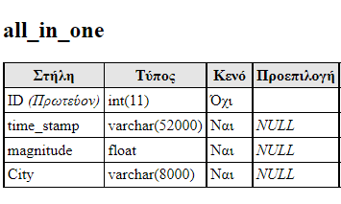
ΛΕΞΙΚΟ ΔΕΔΟΜΕΝΩΝ

Slide 25
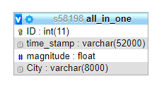
ΣΧΗΜΑ ΒΑΣΗΣ ΔΕΔΟΜΕΝΩΝ

Slide 26
ΤΕΛΟΣ ΠΑΡΟΥΣΙΑΣΗΣ
Γεώργιος Καραμανίδης 58234
Ιωάννης Δερμεντζής 58042
Παναγιώτης Γουγούσης 58198

